Slide 1
Java Programming

Slide 2
11장. 자바의 순환문2

Slide 3
목 차
3
while Loop
1
2
do~while Loop
3
예제(Examples)
3

Slide 4
1. while Loop
순환문의 또 다른 유형으로 while문과 do ~ while문이 있다.
먼저 while문에 대해서 살펴보자. while문은 for문 보다는 매우 간단한 구조로 이루어져 있다.
while문의 헤더 부분에는 조건식의 참, 거짓 여부를 판단하는 식만 가지고 있으므로, for문처럼 인덱스 변수를 초기화 하거나 인덱스 변수를 증감시키는 식이 while문의 밖과 안에서 수행 되어야 한다.
이 점만 유의한다면, 나머지는 for문의 경우와 크게 다르지 않으므로 어렵지 않게 while문을 이해할 수 있겠다.

Slide 5
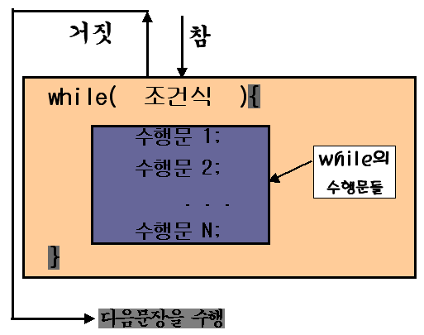
조건식의 참, 거짓 여하에 따라 조건식이 참이면, while문 안의 수행문들을 순서대로 하나씩 수행하고, 거짓이면 while문 안의 수행문들을 완전히 무시한 채, while문 다음에 정의된 문장을 수행한다. 이때, while문 안의 내용이 두개 이상, 즉 복수 개이면 block의 의미인 { } (중괄호:brace)를 써주고, 복수 개가 아니면 { } (중괄호:brace)를 써 주지 않는데, while문은 대부분의 수행문들이 복수 개이므로 중괄호를 써준다.

Slide 6
먼저, while문의 밖에서 인덱스 변수를 초기화시킨다. 다음 while문 안에서 본문의 내용을 수행하고, cnt=cnt+1 ; 처럼 반드시 인덱스 변수를 변화시키는 문장이 while문 안에 쓰여 져야 한다. 그렇지 않으면, 무한루프(Infinite Loop)에 빠져 강제적으로 수행을 중단시키기 전까지는 수행을 멈추지 않는 상태가 된다.
예제 11-1
package pk11;
public class WhilleTest {
public static void main(String[] args) {
// TODO Auto-generated method stub
int cnt = 1; /*인덱스 변수를 초기회*/
while(cnt <= 5){ /* while의 헤더 */
System.out.println("Nice !"); /*Nice ! 를 출력*/
cnt=cnt+1 ; /* 인덱스 변수 cnt를 증가 */
} /* while문을 닫아줌 */
System.out.println("Day !"); /* while문 다음 수행문 */
} /* main()을 닫아줌 */
}//of class

Slide 7
회전수 | cnt 변수의 값 | 조건( cnt<=5 )의 true, false 여부 |  | 출 력 모 양
#1 | 1 | 1 <= 5 | true | Nice!
#2 | 2 | 2 <= 5 | true | Nice!
#3 | 3 | 3 <= 5 | true | Nice!
#4 | 4 | 4 <= 5 | true | Nice!
#5 | 5 | 5 <= 5 | true | Nice!
 | 6 | 6 <= 5 | false (for문을 빠져나와 다음 문장을 수행)

Slide 8
<참고>무한루프(Infinite Loop)
순환문(Loop)의 조건식에서는 조건을 비교할 때 참, 거짓을 따져 참이면 순환구조의 수행문들을 수행하고, 거짓이면 순환구조를 탈출해 다음 문장을 수행하는데, 무한루프(Infinite Loop)은 조건식이 항상 참이기 때문에 순환구조를 빠져 나오지 못하고 계속 실행되어 실행이 종료되지 못하는 비정상상태를 의미한다.

Slide 9
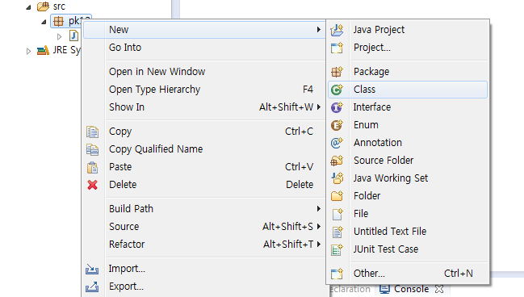
[ExJava11]프로젝트 패키지 내에 자바클래스를 작성하기위해 마우스 오른쪽버튼을 누르고 [New]-[Class]를 누른다.

Slide 10
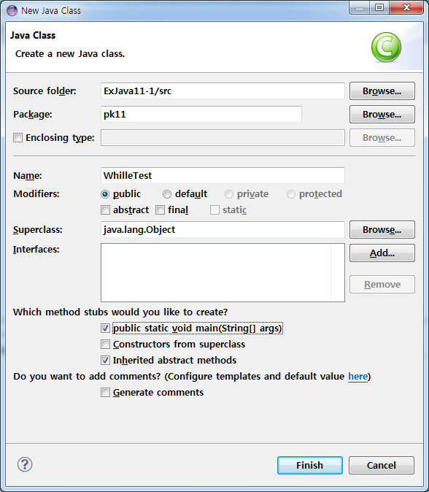
[package]에 패키지명을 입력한다
[Name]에 클래스명을 입력한다.
[public static void main(String[] args)]항목은 main()메소드가 있는 클래스의 경우 반드시 체크해야한다.
[inherited abstract methods]는 상속의 관계가 존재할 때 체크하는 곳이다.
기본적으로 체크되어 있다.
[Finish]버튼을 누른다.

Slide 11
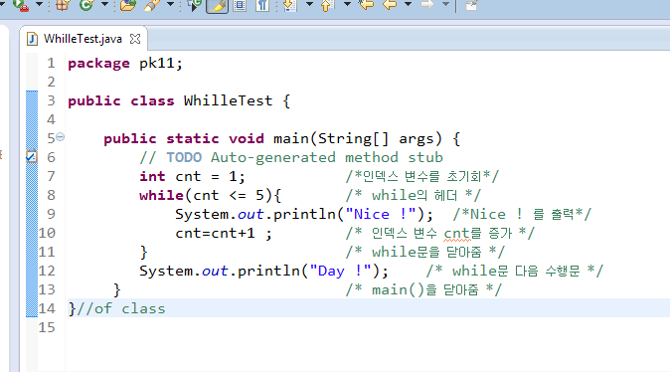
Eclipse 창에서 다음과 같이 입력한다.

Slide 12
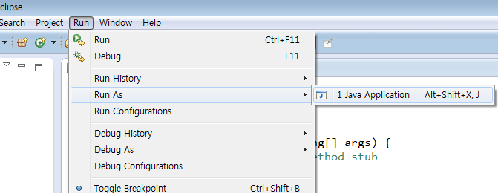
아래 그림과 같이 차례대로 누른다.

Slide 13
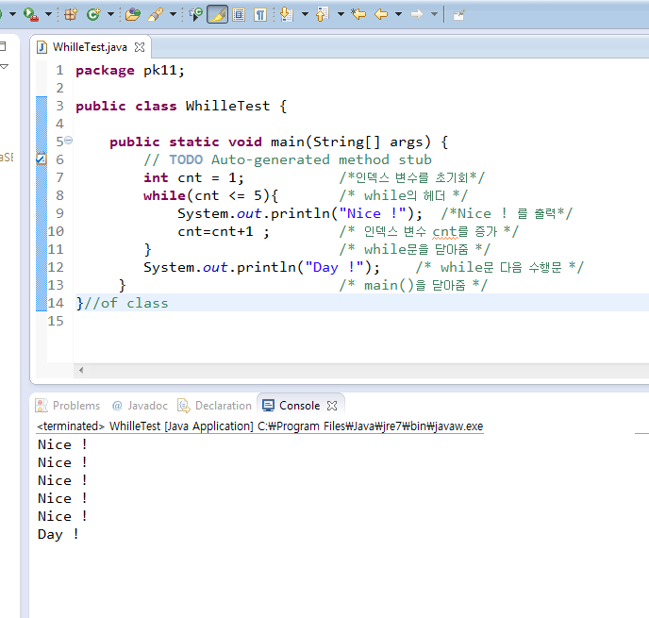
실행창에 결과값이 출력된 것을 확인할 수 있다.

Slide 14
2. do~while Loop
do ~ while문은 또 하나의 반복 구조로 while문과 비슷하면서 약간 다르다.
while문은 반복구조 처음부터 조건을 비교하지만, do ~ while문은 처음에 한번 수행하고 나서 조건을 비교하므로 처음부터 거짓인 조건이 들어왔다고 가정한다면, while문은 한번도 수행되지 않으나 do ~ while문은 최소한 한번은 수행되는 것이 while문과 다르다.

Slide 15
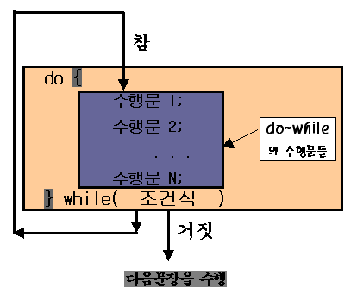
다음은 do ~ while문의 수행 구조이다.

Slide 16
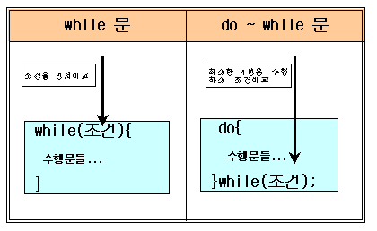
while문과 do~while문의 비교

Slide 17
예제 11-2
package pk11;
public class DoWhileTest {
public static void main(String[] args) {
// TODO Auto-generated method stub
int n = 1; /*인덱스 변수를 초기회*/
do{ /* do~while의 헤더 */
System.out.println(n); /*n값을 출력*/
n++; /* 인덱스 변수 n을 증가 */
}while(n <= 5); /* do~while문을 닫아줌,조건비교 */
System.out.println("수행 끝"); /* do~while문 다음 수행문 */
} /* main()을 닫아줌 */
}//of class

Slide 18
[ExJava11]프로젝트 패키지 내에 자바클래스를 작성하기위해 마우스 오른쪽버튼을 누르고 [New]-[Class]를 누른다.

Slide 19

[package]에 패키지명을 입력한다
[Name]에 클래스명을 입력한다.
[public static void main(String[] args)]항목은 main()메소드가 있는 클래스의 경우 반드시 체크해야한다.
[inherited abstract methods]는 상속의 관계가 존재할 때 체크하는 곳이다.
기본적으로 체크되어 있다.
[Finish]버튼을 누른다.

Slide 20
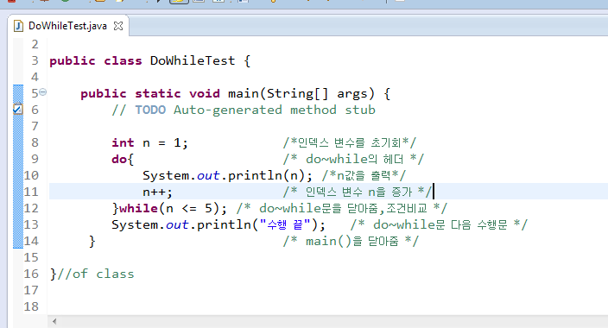
Eclipse 창에서 다음과 같이 입력한다.

Slide 21
아래 그림과 같이 차례대로 누른다.

Slide 22
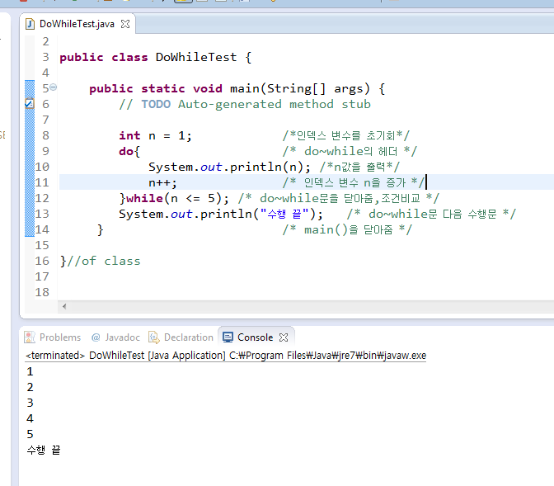
실행창에 결과값이 출력된 것을 확인할 수 있다.

Slide 23
정 리
3
while Loop
1
2
do~while Loop
3
예제(Examples)
3

Slide 24
Lesson6 연습문제
2 번 실습하기

